Slide 1
PART3 –셰션/쿠키/필터/리스너

Slide 2
학습 목표
서버와 브라우저간의 세션 트랙킹
HttpSession을 이용하는 로그인 처리
Cookie를 생성하고 전송하는 방법
필터를 이용해서 공통의 코드를 적용하는 방법
리스너를 이용해서 특정한 이벤트에 반응하는 방법

Slide 3
무상태와 세션트랙킹
웹은 기본적으로 상태를 유지하지 않는다(stateless)
지난번 서버에 방문한 사용자를 어떻게 추적할 것인가? – 세션 트랙킹
서버에서 정보를 보관하는 방식 – 세션(Session)
브라우저에서 정보를 보관하는 방식 – 쿠키(Cookie)

Slide 4
쿠키(Cookie)
브라우저와 서버사이에서 주고 받는 작은 문자열
특정 서버에서 발행한 쿠키는 지정된 경로에 다시 접근할 때 반드시 전송하도록 규정
Http 응답 헤더중 ‘Set-Cookie’
브라우저에서 쿠키를 보관하라고 지시
쿠키의 만료기간에 따라서 보관
만료 기간이 없는 경우 – 메모리상에서만 보관
만료 기간이 있는 경우 – 파일 형태로 보관
쿠키는 기본적으로 ‘이름’과 ‘값’으로 구성
추가적으로 만료기한, 경로 등 설정
한글을 그대로 값으로 사용할 수 없음(URL인코딩필요)

Slide 5
쿠키를 생성하는 방법
자동으로 발행되는 쿠키 – 서버에서 지난번 방문 브라우저를 인식하기 위해서 생성되는 쿠키로 흔히 ‘세션 쿠키’라고 함
Tomcat에서는 ‘JSESSIONID’라는 이름으로 발행
개발자가 작성하는 쿠키 – 직접 응답(response)에 포함시켜야 함
response.addCookie( )

Slide 6
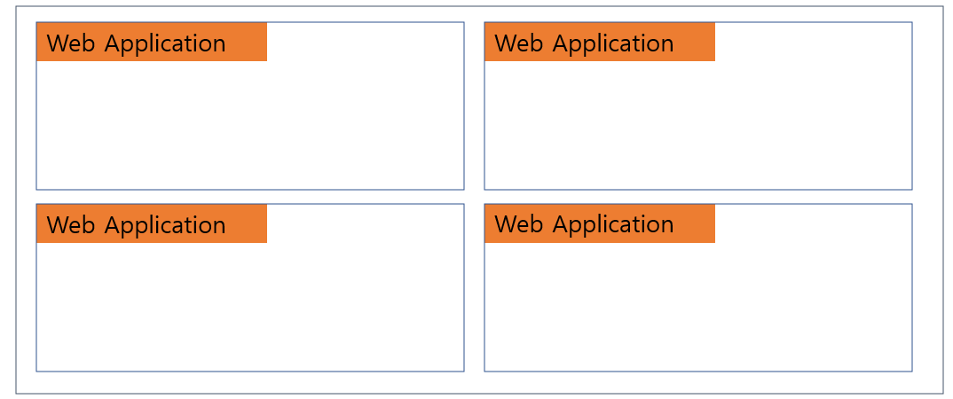
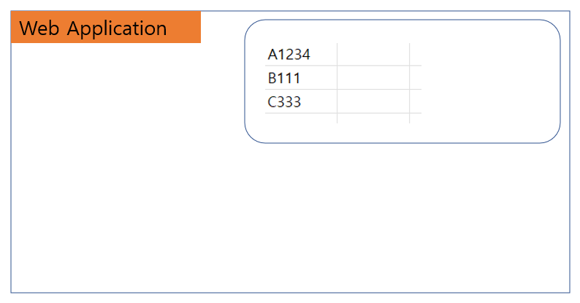
세션과 세션 유지
WAS내 웹 프로젝트가 실행되면 WAS내 독립적인 메모리 공간이 만들어진다. – ServletContext 혹은 Application(JSP)
Web Application 공간에는 세션 컨텍스트(Session Context)라는 별도의 공간을 이용해서 JSESSIONID와 같은 쿠키를 관리하는데 이를 ‘세션 저장소‘라고 한다.

Slide 7
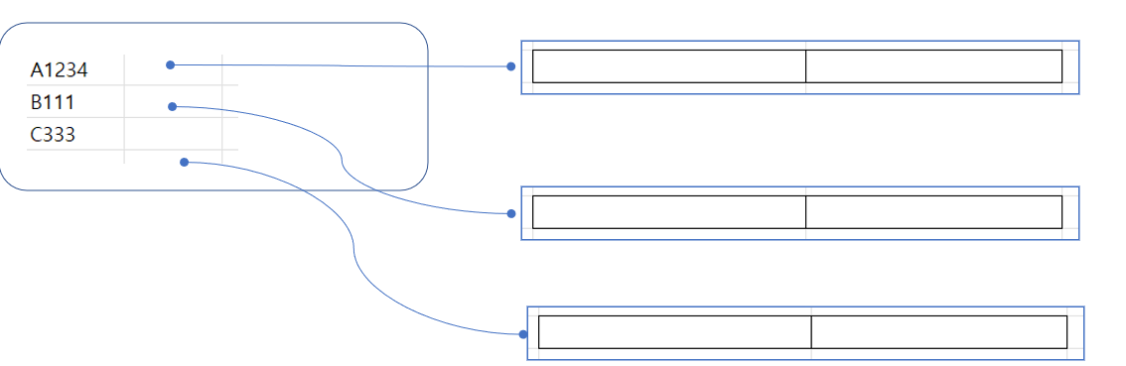
세션 저장소는 기본적으로 키(key)와 값(value)의 구조로 이루어지며 맵(map) 구조로 생성
JSESSIONID가 키가 되고 이에 해당하는 별도의 저장구조가 생성된다.
Servlet에서는 HttpSession API를 이용해서 이를 접근할 수 있다.

Slide 8
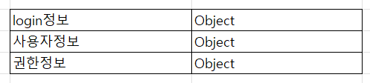


로그인 여부의 판단
현재 요청에서 전송한 JSESSIONID값을 가지고 세션 저장소내 공간을 조회해서 특정한 이름과 값이 있는 데이터가 있는지를 확인
존재하는 경우에는 로그인한 사용자로 판단

Slide 9
HttpServletRequest의 getSession( )
요청시 모든 정보는 HttpServletRequest를 통해서 접근하고 getSession( )을 이용해서 HttpSession 객체에 접근
getSession( )호출시 JSESSIONID가 없는 경우에는 새로운 공간을 생성하고 이에 대한 참조를 HttpSession으로 반환
isNew( )를 이용해서 새로 생성된 여부를 확인할 수 있음
JSESSIONID가 있는 경우에는 해당 공간에 대한 접근이 가능하도록 HttpSession으로 반환

Slide 10
세션을 이용한 로그인 체크
사용자가 로그인을 하면 현재 요청의 HttpSession을 찾아서 특정한 키(key)와 값(value)을 저장
HttpSession의 setAttribute(키,값)
키(key)는 문자열, 값(value)은 Object타입
다음 방문시 가지고 온 세션 쿠키의 값을 이용해서 HttpSession 내에 로그인시에 저장한 정보가 있는지를 확인
존재하는 경우 로그인한 사용자로 인정

Slide 11
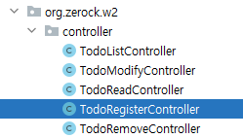
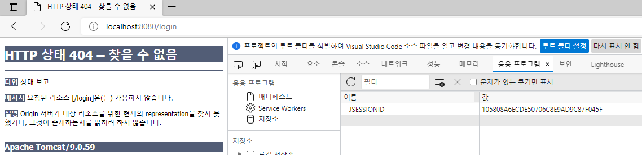
로그인 체크
@Override protected void doGet(HttpServletRequest req, HttpServletResponse resp) throws ServletException, IOException { log.info("/todo/register GET ......."); HttpSession session = req.getSession(); if(session.isNew()) { //기존에 JSESSIONID가 없는 새로운 사용자 log.info("JSESSIONID 쿠키가 새로 만들어진 사용자"); resp.sendRedirect("/login"); return; } //JSESSIONID는 있지만 해당 세션 컨텍스트에 loginInfo라는 이름으로 저장된 //객체가 없는 경우 if(session.getAttribute("loginInfo") == null) { log.info("로그인한 정보가 없는 사용자."); resp.sendRedirect("/login"); return; } //정상적인 경우라면 입력 화면으로 req.getRequestDispatcher("/WEB-INF/todo/register.jsp").forward(req,resp); }

Slide 12
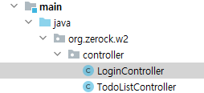
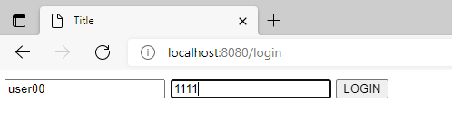
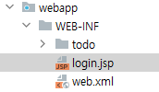
로그인 처리
package org.zerock.w2.controller; import lombok.extern.log4j.Log4j2; import javax.servlet.ServletException; import javax.servlet.annotation.WebServlet; import javax.servlet.http.HttpServlet; import javax.servlet.http.HttpServletRequest; import javax.servlet.http.HttpServletResponse; import java.io.IOException; @WebServlet("/login") @Log4j2 public class LoginController extends HttpServlet { @Override protected void doGet(HttpServletRequest req, HttpServletResponse resp) throws ServletException, IOException { log.info("login get............."); req.getRequestDispatcher("/WEB-INF/login.jsp").forward(req,resp); } }
<%@ page contentType="text/html;charset=UTF-8" language="java" %> <html> <head> <title>Title</title> </head> <body> <form action="/login" method="post"> <input type="text" name="mid"> <input type="text" name="mpw"> <button type="submit">LOGIN</button> </form> </body> </html>

Slide 13

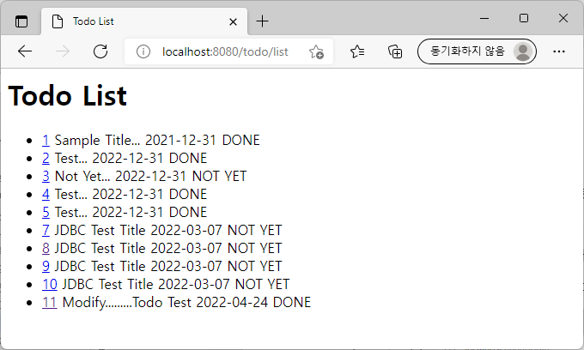
@Override protected void doPost(HttpServletRequest req, HttpServletResponse resp) throws ServletException, IOException { log.info("login post........"); String mid = req.getParameter("mid"); String mpw = req.getParameter("mpw"); String str = mid+mpw; HttpSession session = req.getSession(); session.setAttribute("loginInfo", str); resp.sendRedirect("/todo/list"); }

Slide 14
필터를 이용한 로그인 체크
로그인 처리가 필요한 모든 컨트롤러에 동일한 코드를 적용하는 대신 필터를 이용
특정한 경로로 접근할때 지정된 필터를 통해 제어
여러 개의 필터를 등록해서 사용할 수 있음
Servlet
Filter1
Servlet
Filter3
Filter4
Filter2
JSP

Slide 15
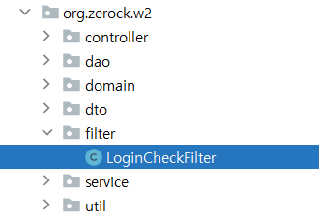
@WebFilter 어노테이션을 이용해서 필터 추가
urlPatterns 속성값으로 특정 URL 접근시 필터 동작 설정
doFilter( )의 마지막 FilterChain을 이용해서 다음 필터나 목적지로 이동하고자 하는 경우 chain.doFilter( )
package org.zerock.w2.filter; import lombok.extern.log4j.Log4j2; import javax.servlet.*; import javax.servlet.annotation.WebFilter; import java.io.IOException; @WebFilter(urlPatterns = {"/todo/*"}) @Log4j2 public class LoginCheckFilter implements Filter { @Override public void doFilter(ServletRequest request, ServletResponse response, FilterChain chain) throws IOException, ServletException { log.info("Login check filter...."); chain.doFilter(request, response); } }

Slide 16
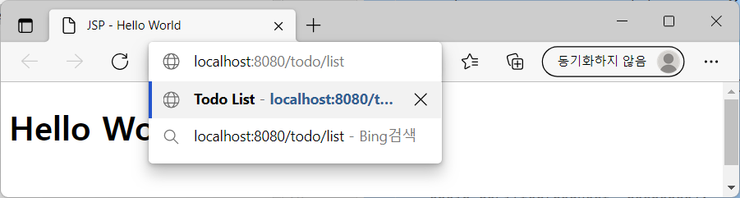
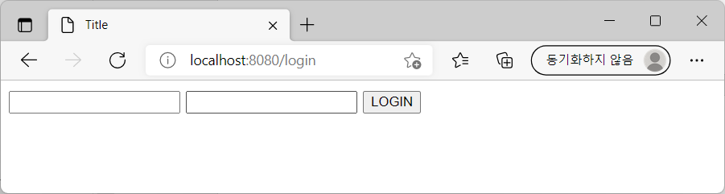
로그인 처리 필터
package org.zerock.w2.filter; import lombok.extern.log4j.Log4j2; import javax.servlet.*; import javax.servlet.annotation.WebFilter; import javax.servlet.http.HttpServletRequest; import javax.servlet.http.HttpServletResponse; import javax.servlet.http.HttpSession; import java.io.IOException; @WebFilter(urlPatterns = {"/todo/*"}) @Log4j2 public class LoginCheckFilter implements Filter { @Override public void doFilter(ServletRequest request, ServletResponse response, FilterChain chain) throws IOException, ServletException { log.info("Login check filter...."); HttpServletRequest req = (HttpServletRequest)request; HttpServletResponse resp = (HttpServletResponse)response; HttpSession session = req.getSession(); if(session.getAttribute("loginInfo") == null){ resp.sendRedirect("/login"); return; } chain.doFilter(request, response); } }

Slide 17

UTF-8필터
POST방식의 한글 처리시에 한글이 깨지는 문제 해결
package org.zerock.w2.filter; import lombok.extern.log4j.Log4j2; import javax.servlet.*; import javax.servlet.annotation.WebFilter; import javax.servlet.http.HttpServletRequest; import java.io.IOException; @WebFilter(urlPatterns = {"/*"}) @Log4j2 public class UTF8Filter implements Filter { @Override public void doFilter(ServletRequest request, ServletResponse response, FilterChain chain) throws IOException, ServletException { log.info("UTF8 filter...."); HttpServletRequest req = (HttpServletRequest)request; req.setCharacterEncoding("UTF-8"); chain.doFilter(request, response); } }

Slide 18
세션을 이용하는 로그아웃 처리
HttpSession의 invalidate( )를 이용해서 무효화 처리
package org.zerock.w2.controller; import lombok.extern.log4j.Log4j2; import javax.servlet.ServletException; import javax.servlet.annotation.WebServlet; import javax.servlet.http.HttpServlet; import javax.servlet.http.HttpServletRequest; import javax.servlet.http.HttpServletResponse; import javax.servlet.http.HttpSession; import java.io.IOException; @WebServlet("/logout") @Log4j2 public class LogoutController extends HttpServlet { @Override protected void doPost(HttpServletRequest req, HttpServletResponse resp) throws ServletException, IOException { log.info("log out.................."); HttpSession session = req.getSession(); session.removeAttribute("loginInfo"); session.invalidate(); resp.sendRedirect("/"); } }

Slide 19
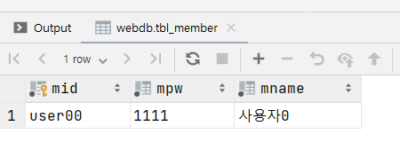
데이터베이스내 회원 정보와 연동-DB
create table tbl_member ( mid varchar(50) primary key, mpw varchar(50) not null, mname varchar(100) not null );
insert into tbl_member (mid, mpw, mname) values ('user00','1111','사용자0'); insert into tbl_member (mid, mpw, mname) values ('user01','1111','사용자1'); insert into tbl_member (mid, mpw, mname) values ('user02','1111','사용자2');
select * from tbl_member where mid ='user00' and mpw = '1111';

Slide 20
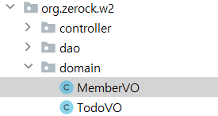
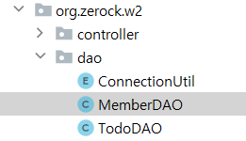
MemberVO,MemberDAO
package org.zerock.w2.dao; import lombok.Cleanup; import org.zerock.w2.domain.MemberVO; import java.sql.Connection; import java.sql.PreparedStatement; import java.sql.ResultSet; public class MemberDAO { public MemberVO getWithPassword(String mid, String mpw) throws Exception { String query = "select mid, mpw, mname from tbl_member where mid =? and mpw = ?"; MemberVO memberVO = null; @Cleanup Connection connection = ConnectionUtil.INSTANCE.getConnection(); @Cleanup PreparedStatement preparedStatement = connection.prepareStatement(query); preparedStatement.setString(1, mid); preparedStatement.setString(2, mpw); @Cleanup ResultSet resultSet = preparedStatement.executeQuery(); resultSet.next(); memberVO = MemberVO.builder() .mid(resultSet.getString(1)) .mpw(resultSet.getString(2)) .mname(resultSet.getString(3)) .build(); return memberVO; } }
package org.zerock.w2.domain; import lombok.*; @Getter @ToString @Builder @AllArgsConstructor @NoArgsConstructor public class MemberVO { private String mid; private String mpw; private String mname; }

Slide 21
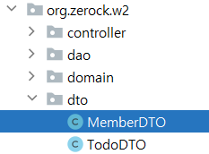
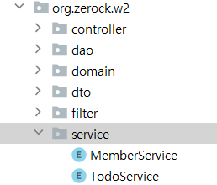
MemberDTO, MemberService
package org.zerock.w2.dto; import lombok.AllArgsConstructor; import lombok.Builder; import lombok.Data; import lombok.NoArgsConstructor; @Data @Builder @AllArgsConstructor @NoArgsConstructor public class MemberDTO { private String mid; private String mpw; private String mname; }
package org.zerock.w2.service; import lombok.extern.log4j.Log4j2; import org.modelmapper.ModelMapper; import org.zerock.w2.dao.MemberDAO; import org.zerock.w2.util.MapperUtil; @Log4j2 public enum MemberService { INSTANCE; private MemberDAO dao; private ModelMapper modelMapper; MemberService() { dao = new MemberDAO(); modelMapper = MapperUtil.INSTANCE.get(); } }
public MemberDTO login(String mid, String mpw)throws Exception { MemberVO vo = dao.getWithPassword(mid, mpw); MemberDTO memberDTO = modelMapper.map(vo, MemberDTO.class); return memberDTO; }

Slide 22

컨트롤러와 서비스 연동
@WebServlet("/login") @Log4j2 public class LoginController extends HttpServlet { @Override protected void doGet(HttpServletRequest req, HttpServletResponse resp) throws ServletException, IOException { log.info("login get............."); req.getRequestDispatcher("/WEB-INF/login.jsp").forward(req,resp); } @Override protected void doPost(HttpServletRequest req, HttpServletResponse resp) throws ServletException, IOException { log.info("login post........"); String mid = req.getParameter("mid"); String mpw = req.getParameter("mpw"); try { MemberDTO memberDTO = MemberService.INSTANCE.login(mid, mpw); HttpSession session = req.getSession(); session.setAttribute("loginInfo", memberDTO); resp.sendRedirect("/todo/list"); } catch (Exception e) { resp.sendRedirect("/login?result=error"); } } }

Slide 23
사용자 정의 쿠키
사용자(개발자)가 서버에서 쿠키를 생성하고 이를 이용하는 방식
new Cookie(이름,값) 으로 객체 생성
response.addCookie( )를 이용해서 응답시 쿠키 추가
추가 지정항목
Domain
Path
Expire (seconds)

Slide 24
쿠키와 세션의 비교
 | 사용자 정의 쿠키 | WAS에서 발행하는 쿠키(세션 쿠키)
생성 | 개발자가 직접 newCookie( )로 생성 경로도 지정 가능 | 자동
전송 | 반드시 HttpServletResponse에 addCookie()를 통해야만 전송
유효기간 | 쿠키 생성시에 초단위로 지정할 수 있음 | 지정불가
브라우저의 보관방식 | 유효기간이 없는 경우에는 메모리상에만 보관 유효기간이 있는 경우에는 파일이나 기타 방식으로 보관 | 메모리상에만 보관
쿠키의 크기 | 4kb | 4kb

Slide 25
쿠키를 사용하는 경우
세션은 서버에서 데이터를 보관하기 때문에 좀 더 안전하다는 인식
쿠키의 경우 매번 브라우저와 서버사이를 오고가는 방식이므로 상대적으로 중요도가 떨어지는 경우에 사용
대표적인 사용처
오늘 본 상품(조회목록)
오늘 하루 이창 열지 않기
모바일 시대가 되면서 쿠키의 활용 증가
사용자의 입력이 불편한 문제 – 로그인 기억하기(remember-me)

Slide 26
쿠키와 세션을 같이 활용하기
로그인 처리시에 세션내에 로그인 정보가 있는지 확인하고
없는 경우 로그인 관련 쿠키가 있는지 조사
쿠키가 존재하는 경우 이를 이용해서 다시 세션에 사용자의 정보를 추가하는 방식

Slide 27
HttpSession session = req.getSession(); if(session.getAttribute("loginInfo") == null){ //쿠키를 체크 Cookie cookie = findCookie(req.getCookies(), "remember-me"); if(cookie != null){ log.info("cookie는 존재하는 상황"); String uuid = cookie.getValue(); try { MemberDTO memberDTO = MemberService.INSTANCE.getByUUID(uuid); log.info("쿠키의 값으로 조회한 사용자 정보: " + memberDTO ); session.setAttribute("loginInfo", memberDTO); } catch (Exception e) { e.printStackTrace(); } chain.doFilter(request, response); return; } resp.sendRedirect("/login"); return; }

Slide 28
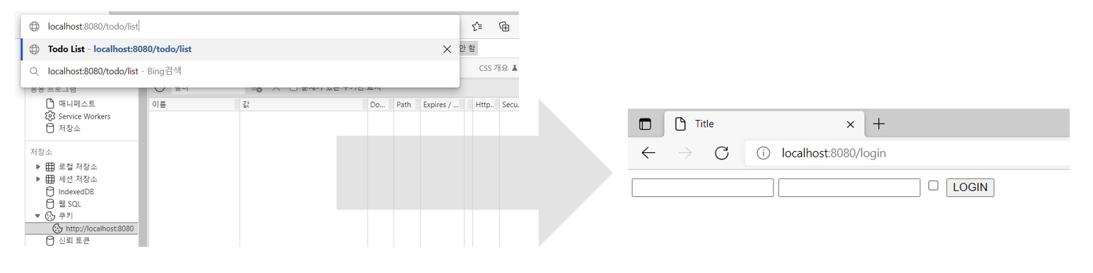
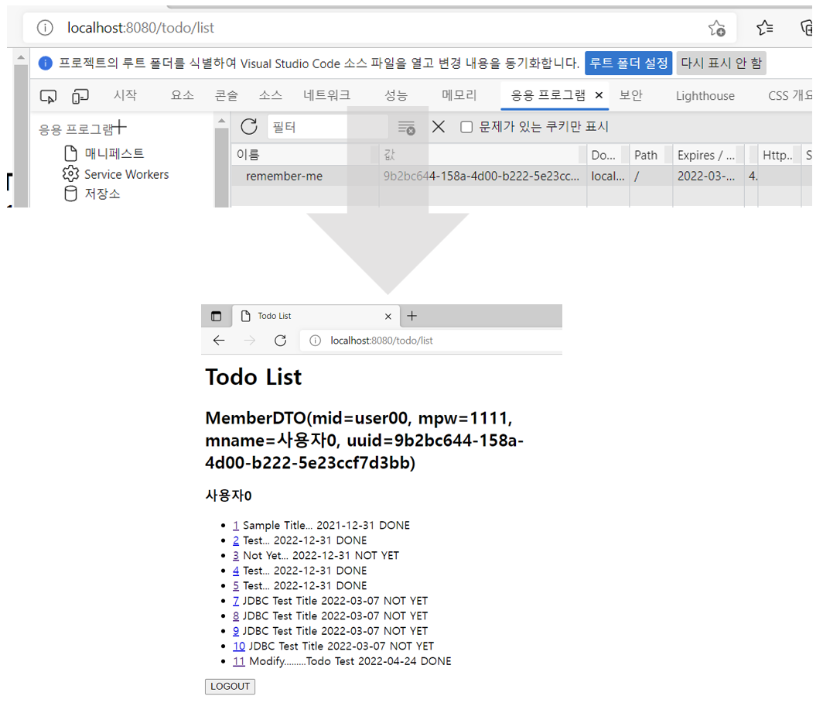
세션과 쿠키에 양쪽 모두 로그인 정보가 없는 경우
세션에만 정보가 있고 쿠키가 없는 경우 -> 로그인 성공
세션에만 정보가 없고 쿠키가 있는 경우 -> 로그인 성공

Slide 29
리스너(Listener)
특정한 정보(event)가 발생하면 이를 처리하는 객체를 ‘리스너(Listener)’라고 함
Servlet API에는 다양한 종류의 리스너가 존재
ServletContext 관련
HttpSession관련
HttpServletRequest관련

Slide 30
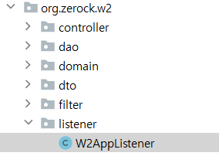
ServletContextListener
ServletContext가 현재 실행되는 웹 애플리케이션을 의미하므로 현재 프로젝트의 실행/종료를 감지하고 특정 작업을 수행하는 용도로 사용
package org.zerock.w2.listener; import lombok.extern.log4j.Log4j2; import javax.servlet.ServletContextEvent; import javax.servlet.ServletContextListener; import javax.servlet.annotation.WebListener; @WebListener @Log4j2 public class W2AppListener implements ServletContextListener { @Override public void contextInitialized(ServletContextEvent sce) { log.info("----------init---------------------------"); log.info("----------init---------------------------"); log.info("----------init---------------------------"); } @Override public void contextDestroyed(ServletContextEvent sce) { log.info("----------destroy---------------------------"); log.info("----------destroy---------------------------"); log.info("----------destroy---------------------------"); } }

Slide 31
ServletContext의 활용
ServletContext의 setAttribute( )를 이용해서 현재 웹 애플리케이션내에 공유되는 객체를 지정할 수 있음
EL에서는 별도의 처리없이 사용가능. EL의 경우 단계별 객체 검색
page
request
session
application

Slide 32
세션 관련 리스너
HttpSessionListener/HttpSessionAttributeListener
HttpSession 객체의 라이프사이클 혹은 setAttribute( ), removeAttribute( ) 등의 상태 변경을 감지
활용 용도
로그인/아웃 시점 기록
사용자 접속 기록

